Slide 1
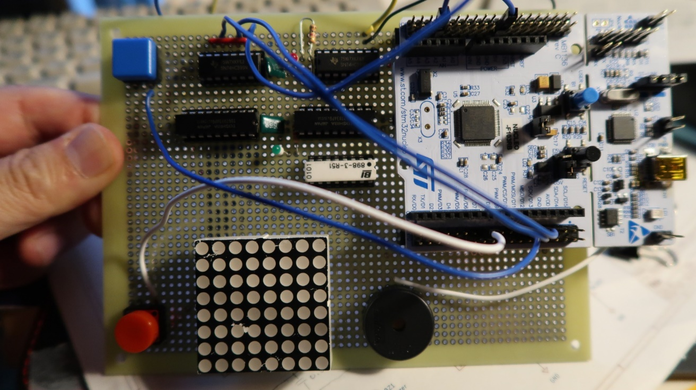
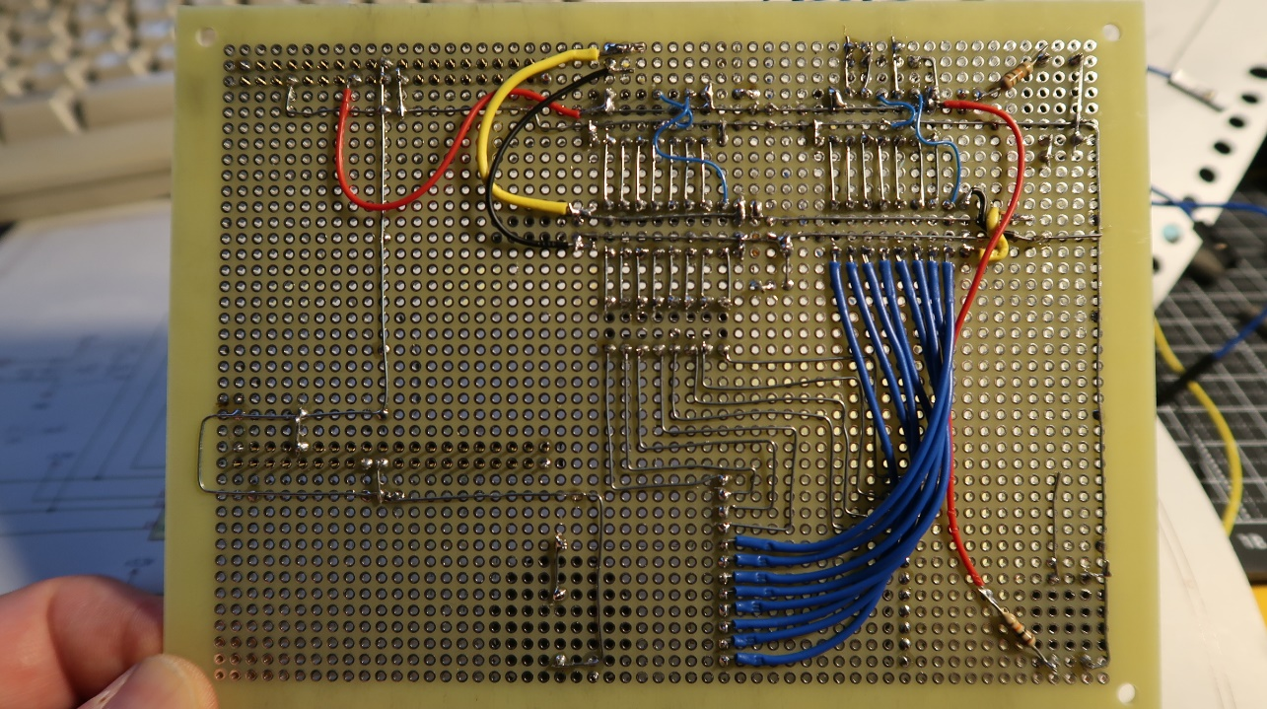
小作品（１）リファレンス回路製作資料 Version 1.02

Slide 2
製作の流れ
回路構成の確認
材料部品の集約
工具
作業場の確保
部品レイアウトの机上検討
仮組
ICソケット、ヘッダ類部品の仮はんだ付け
電源周り（３．３V、GND、外部電源）の配線
IC間配線
集合抵抗とLEDマトリクスの配線
パイロットランプ、バイパスコンデンサ、外付け電線類
検査について

Slide 3
回路構成の確認
シリアルパラレル変換
８ｘ８LEDマトリクス回路
ST32-NUCLEO F103RB
押しボタン
SW
圧電ブザ

Slide 4
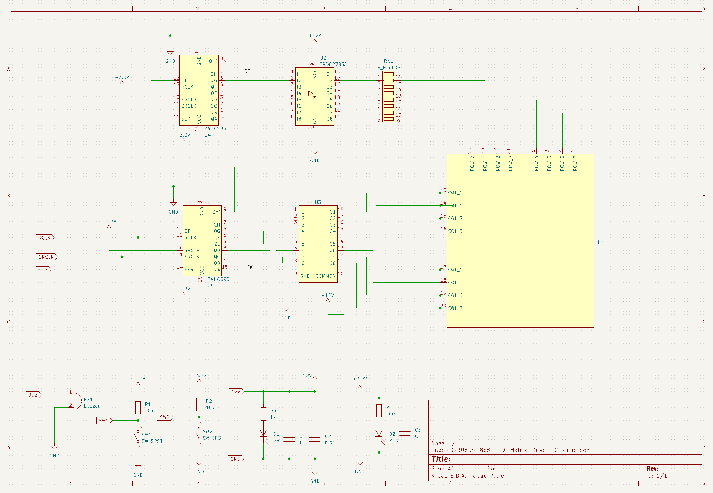
回路構成の確認

Slide 5
材料部品の集約・工具（・作業場の確保）
部品の一覧
記号など | 緒元 | 個数 | 備考
BZ1 | Buzzer | 1 | オプション用
C1 | １μ | 1 | 12V系バイパスコンデンサ、容量値は厳密でなくて可
C2 | 0.01μ | 1 | 12V系バイパスコンデンサ、容量値は厳密でなくて可
C3 | 0.01μ | 1 | 3.3V系バイパスコンデンサ、容量値は厳密でなくて可
D1 | 緑 | 1 | 3.3V系パイロットランプ
D2 | 赤 | 1 | 12V系パイロットランプ
R1, R2 | 10k | 2 | SW1,SW2プルアップ抵抗
R3 | 1k | 1 | 12V系パイロットランプ電流制限抵抗
R4 | 100Ω | 1 | 3.3V系パイロットランプ電流制限抵抗
RN1 | 集合抵抗、150Ω | 1 | 8x8LEDマトリクスの電流制限抵抗
SW1, SW2 | 押しボタンスイッチ | 2 | タクトスイッチ
U1 | ８ｘ８LEDマトリクスモジュール | 1 | 府中校在庫品
U2 | 62783A トランジスタアレイ、シンク | 1 | ソース
U3 | 62083 トランジスタアレイ、ソース | 1 | シンク
U4, U5 | 74HC595 | 2 | シリアルパラレル変換
CN1,CN2(図中に無し） | 40pin,2列、ソケット | 2 | ST32-NUCLEO F103RE用
CN3,CN4(74 | 12pin,1列、ソケット | 2 | ８ｘ８LEDマトリクス用、府中校在庫品をカットして使用
ICソケット | 18pin | 2 | トランジスタアレイ用
ICソケット | 16pin | 3 | 74HC595、集合抵抗用
ユニバーサル基板 | - | 1 | 府中校在庫品
他、配線材適宜（すずメッキ線、耐熱電子ワイヤ）

Slide 6
材料部品の集約・工具（・作業場の確保）
工具名 | 個数
はんだごて | 1
はんだごて台（クリーナ付き） | 1
はんだ | 適宜
はんだ吸い取り機 | 適宜
ニッパ | 1
ミニチュアラジオペンチ | 1
ワイヤストリッパ | 1
逆作用ピンセット | 適宜
テスタ | 1

Slide 7
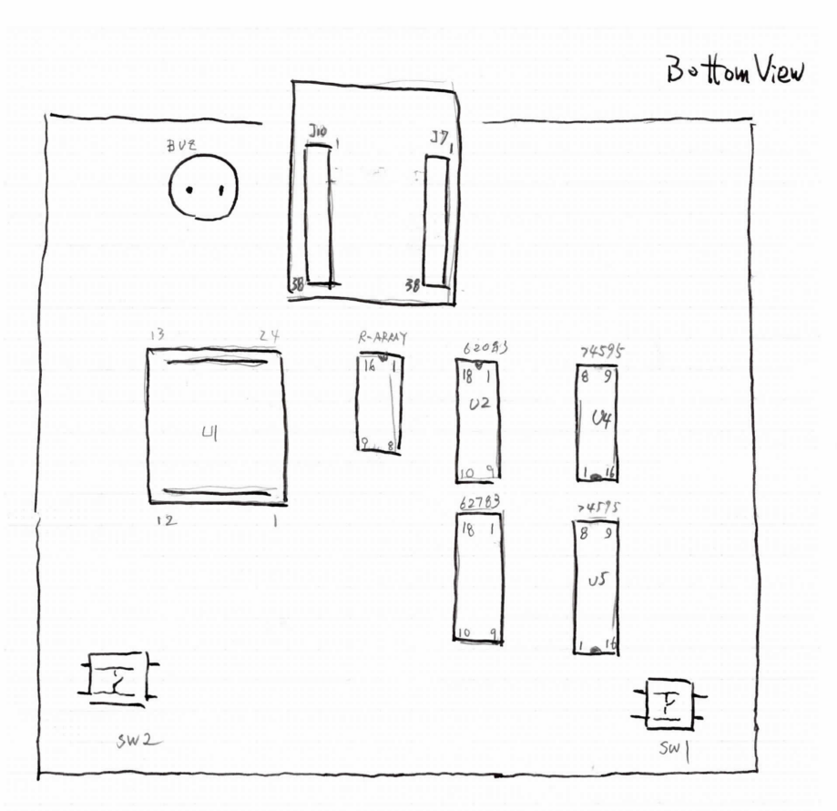
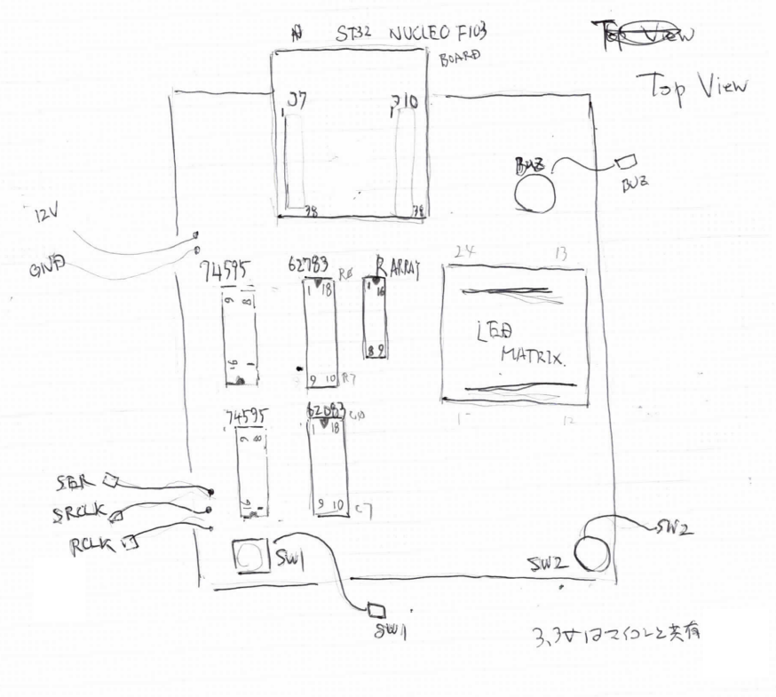
部品レイアウトの机上検討
CN1
CN2
CN2
CN1
CN4
CN3
部品の配置が、はんだ面において部品面と鏡像になるので、配線時のミスを減らすために、事前確認する。
配線のしやすさも考慮する。

Slide 8
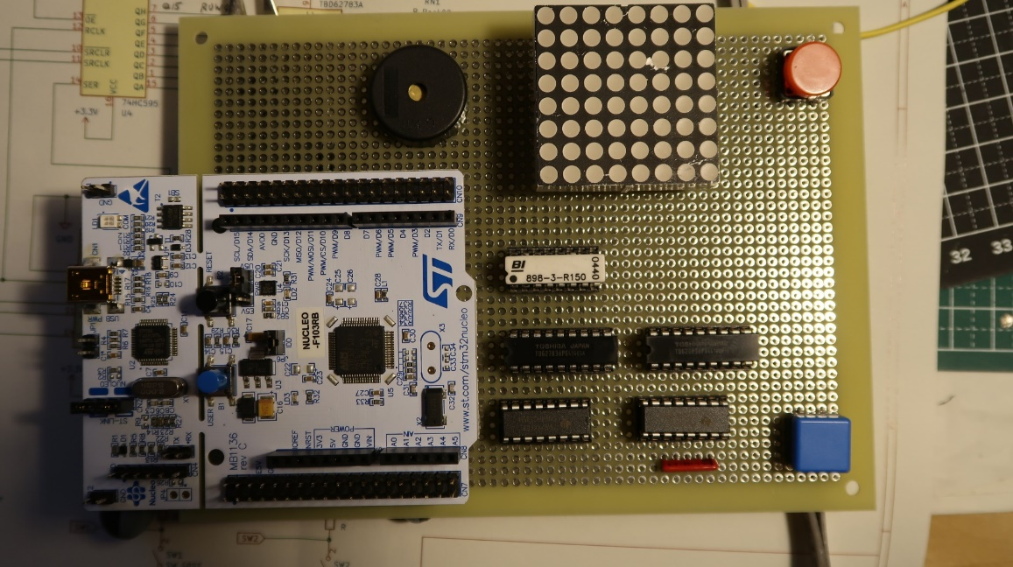
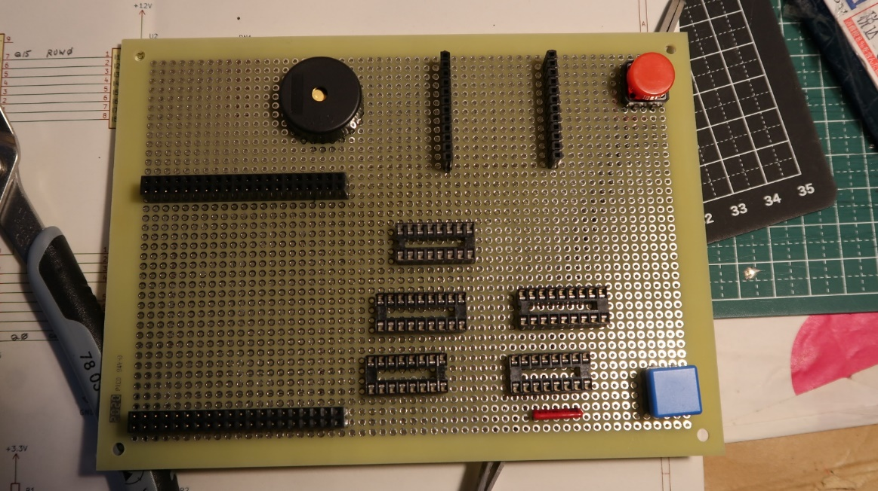
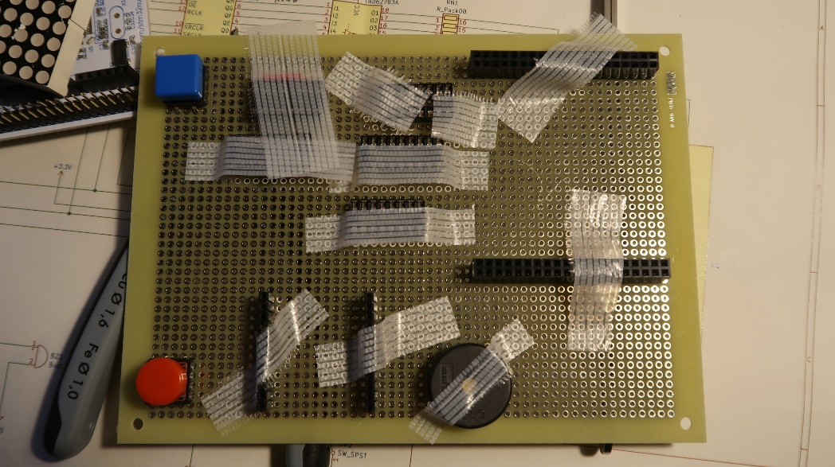
仮組（部品面、Parts Side、A面）
部品を仮置き
部品を仮置き（IC類を外した）
テープで仮止め

Slide 9
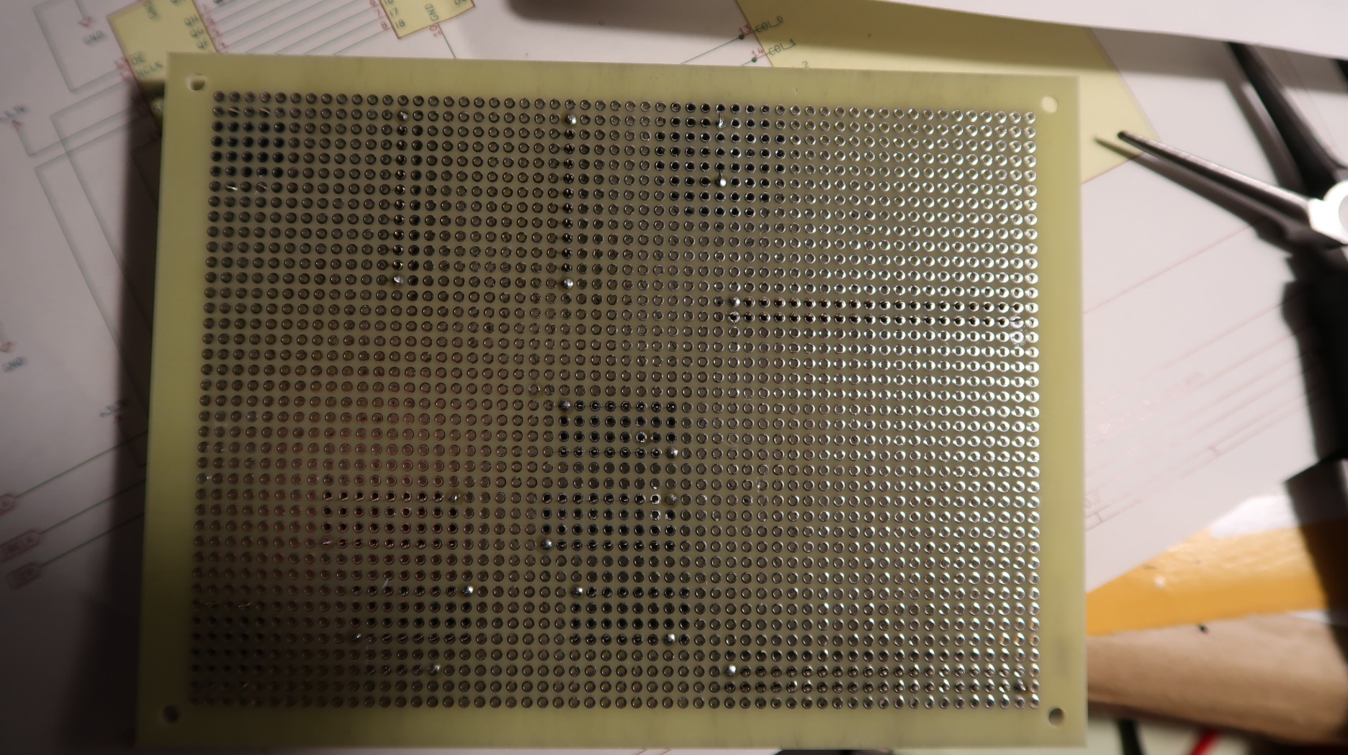
ICソケット、ヘッダ類部品の仮はんだ付け
部品を最低限の箇所で固定(対角線上2か所／１IC）。基板に対して密着させる。

Slide 10
ICソケット、ヘッダ類部品の仮はんだ付け
部品の仮止めの方法
テープ（セロテープ、養生テープ（、カプトンテープ）
逆作用ピンセット
洗濯ばさみ、クリップ
工具（ピンセット、ニッパなど）を部品の上に置いて固定
仲間に固定してもらう

Slide 11
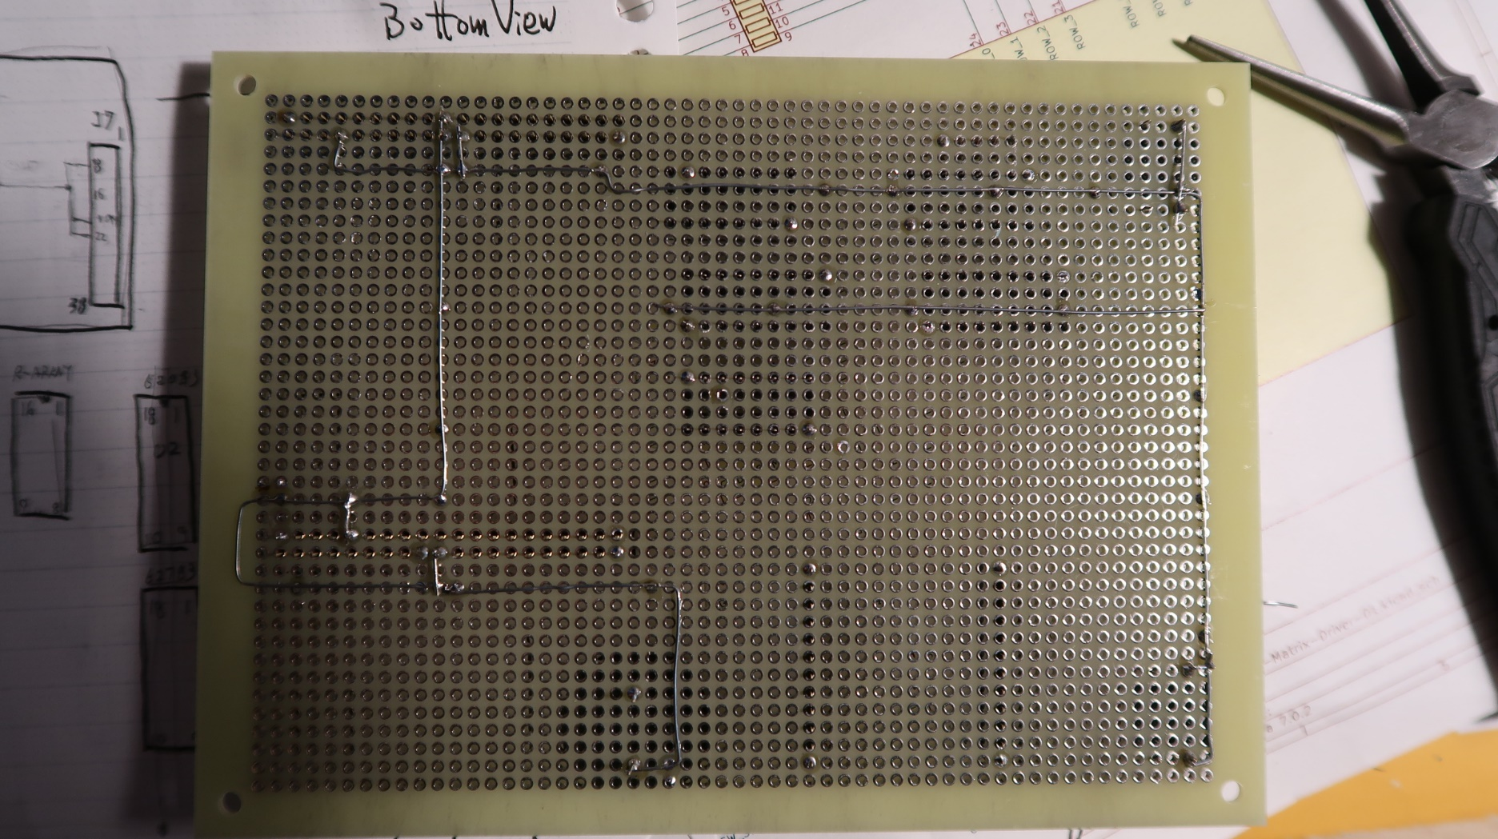
電源周り（３．３V、GND、外部電源）の配線
すずメッキ線を使用して、まずは、GNDをマイコン側と回路側とをすべて接続する。

Slide 12
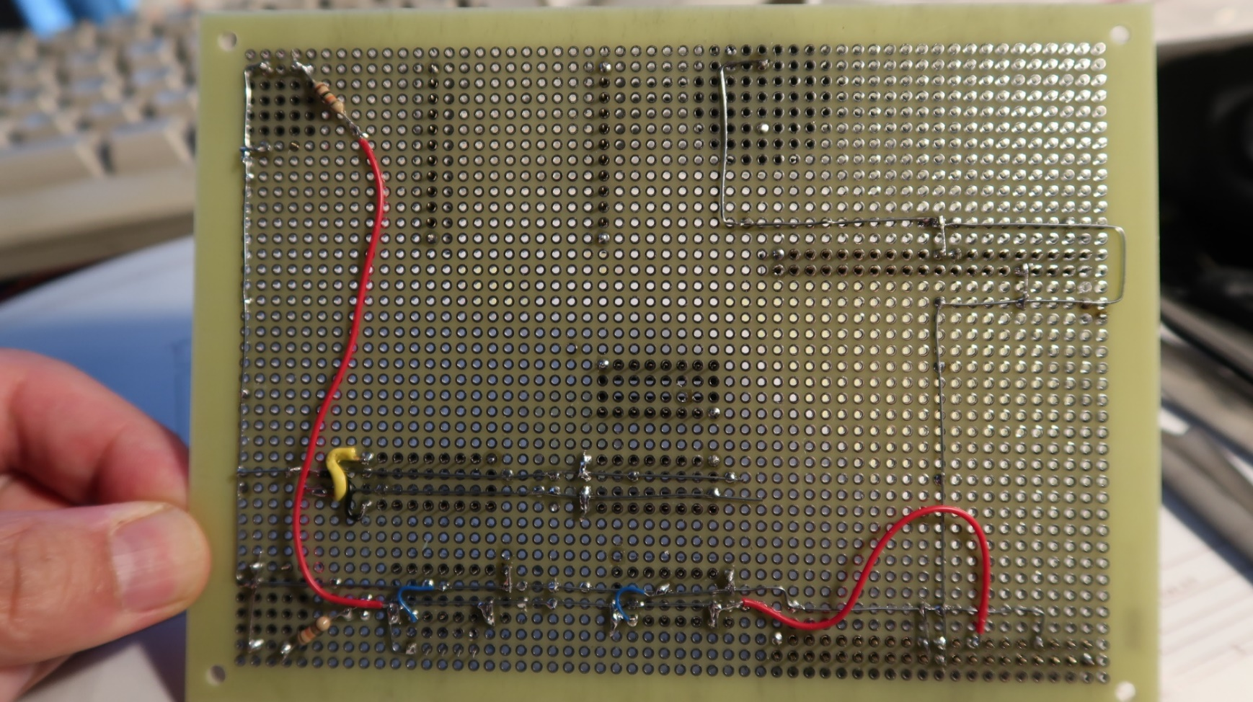
電源周り（３．３V、GND、外部電源）の配線
GND配線が終わったら、3.3Vや外部電源の系統の配線をする。
ワイヤが必要な場合は、3.3V系は赤のワイヤを使用してマイコン側と接続。外部電源の12V系は黄のワイヤを使用。
（ワイヤの色使いには一部例外あり）

Slide 13
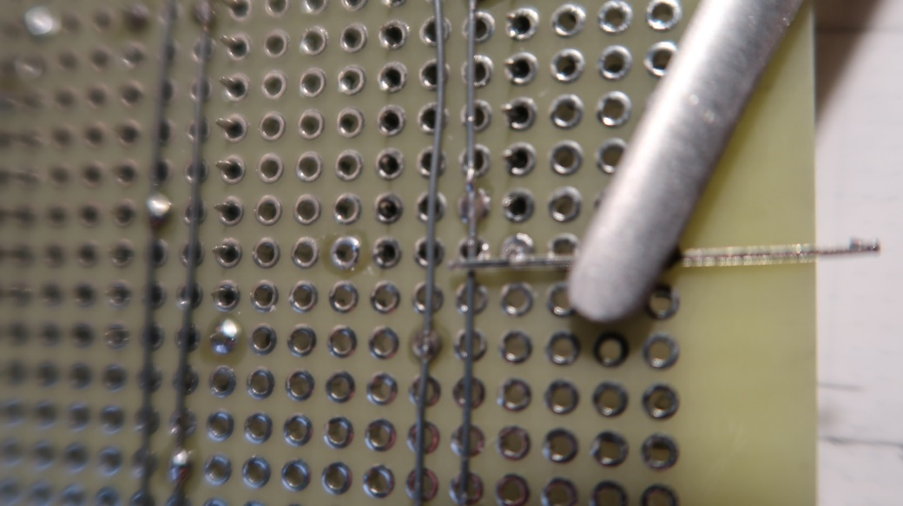
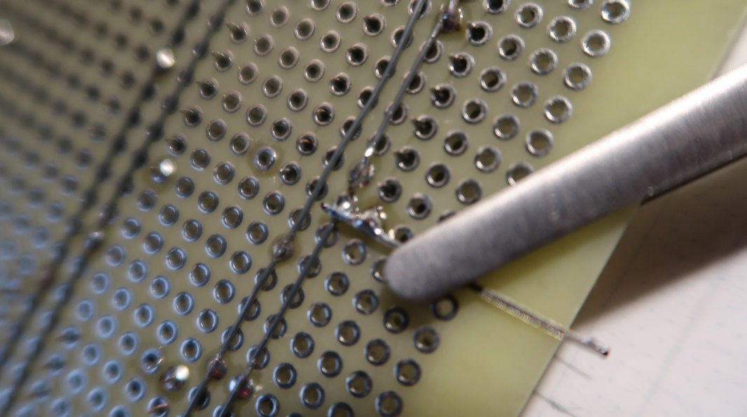
電源周り（３．３V、GND、外部電源）の配線
逆作用ピンセットで部品（線）を固定して、はんだ付けする。
短距離であれば、リード部品の足のカットしたもの（廃棄品）を、再利用してもよい。

Slide 14
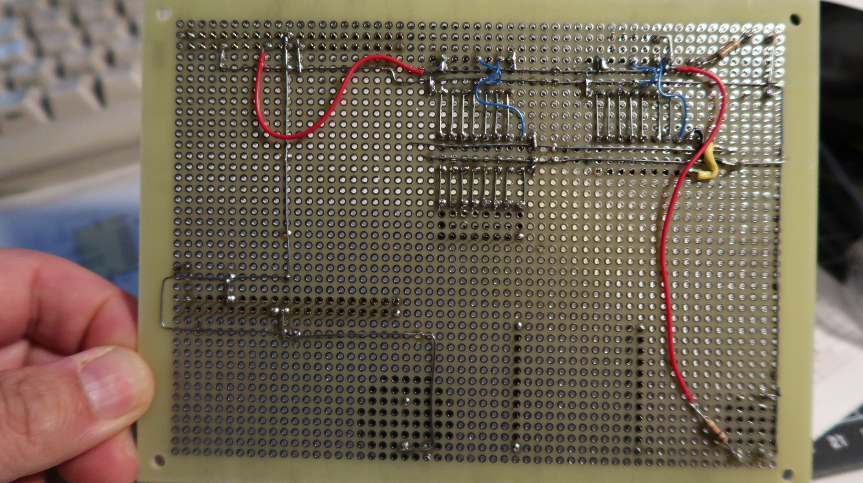
IC間配線（仕上がり）
IC間の配線の仕上がり

Slide 15
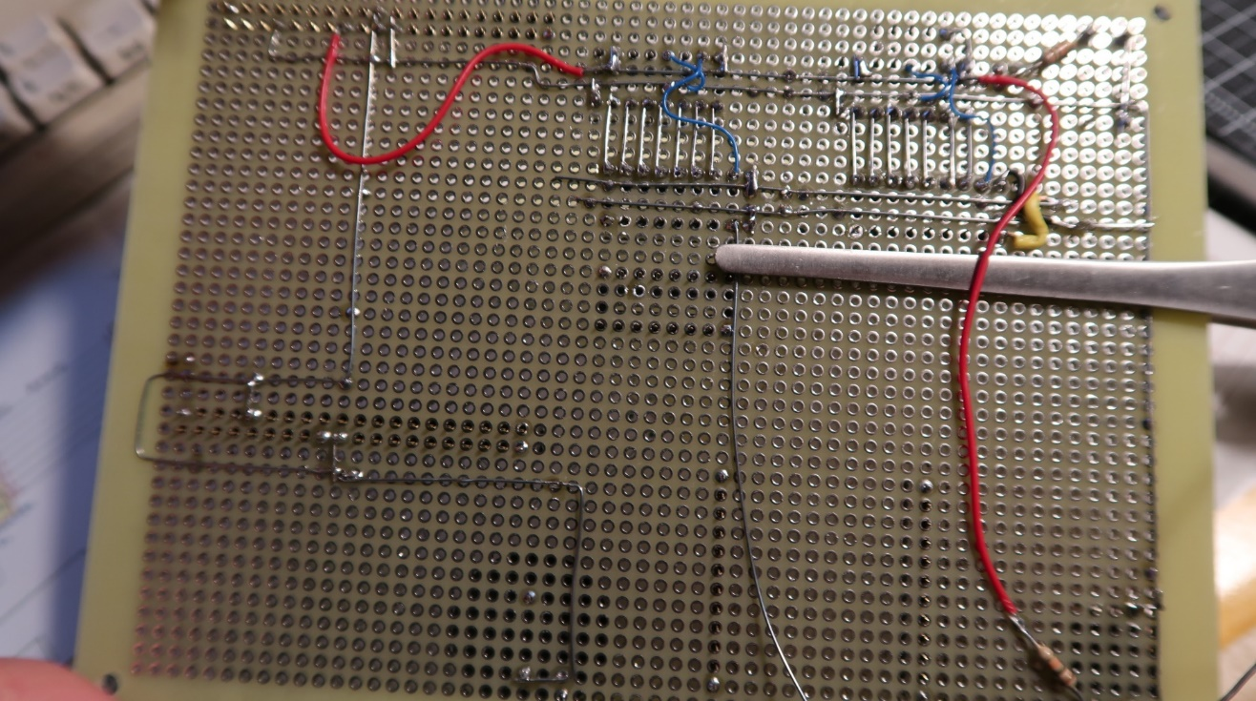
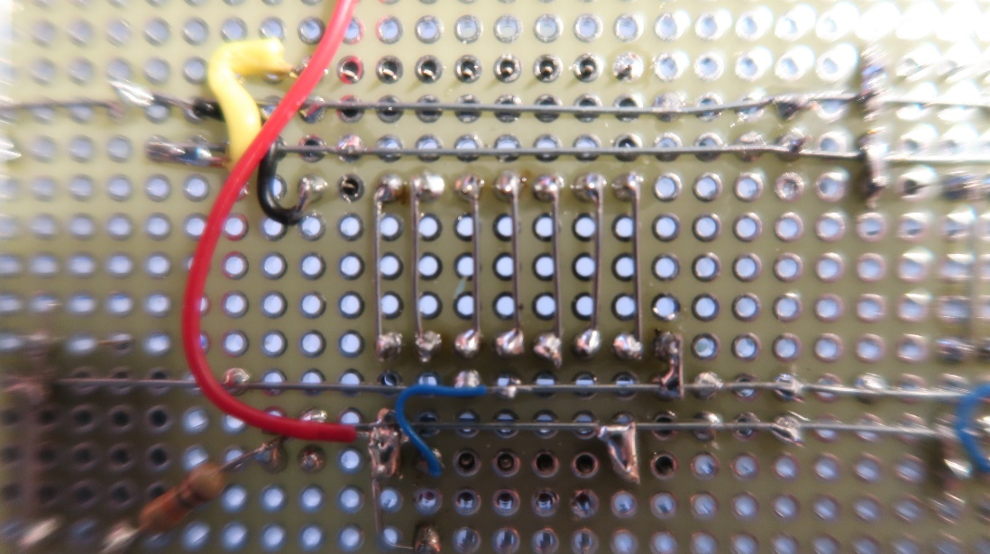
IC間配線（すずメッキ線の使用）
IC間も極力、すずメッキ線を使って配線。
逆作用ピンセットやテープを使って、仮固定しながらはんだ付けする。

Slide 16
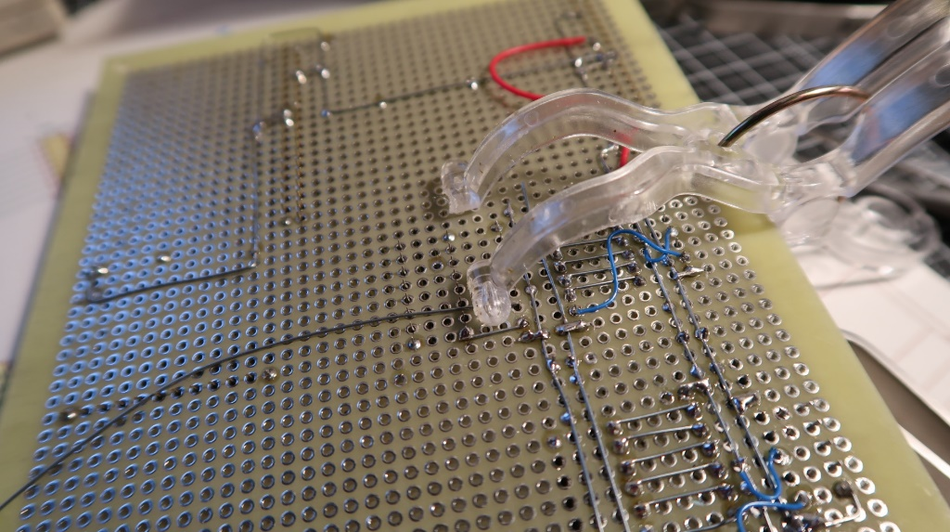
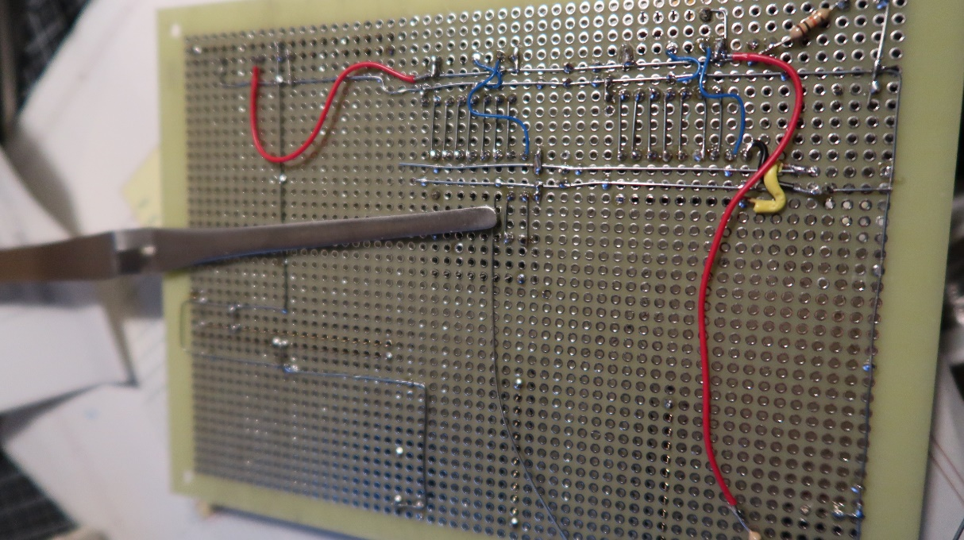
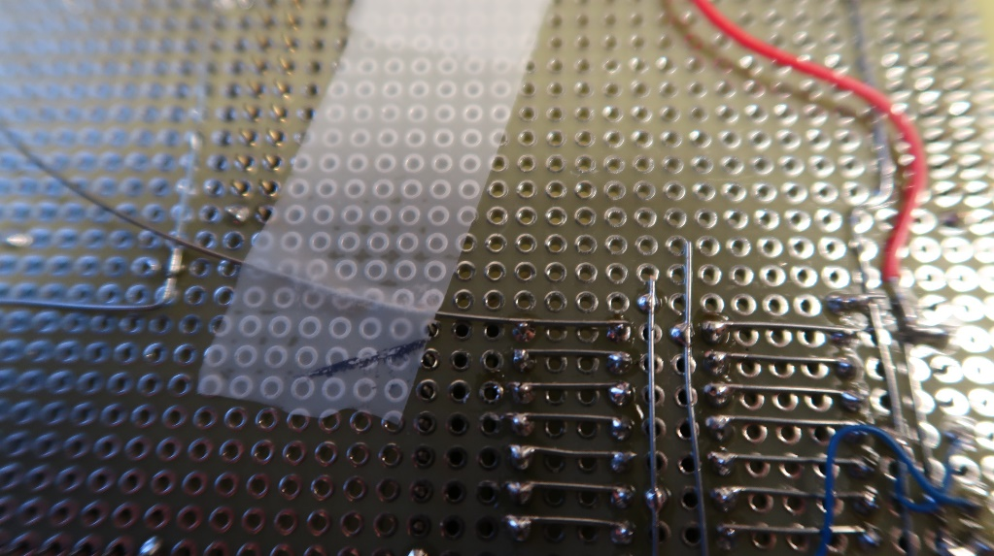
IC間配線（すずメッキ線の仮固定）
洗濯ばさみ
逆作用ピンセット
テープ

Slide 17
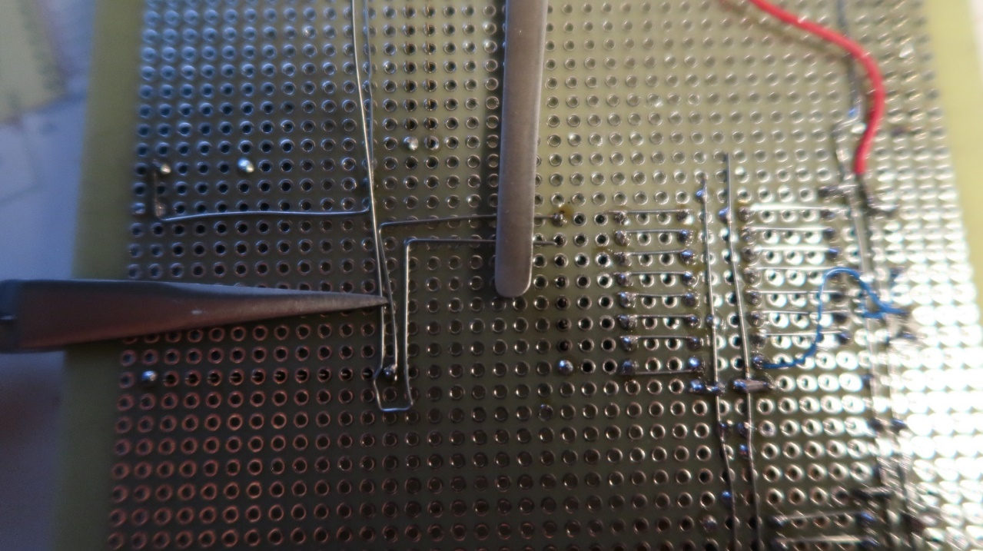
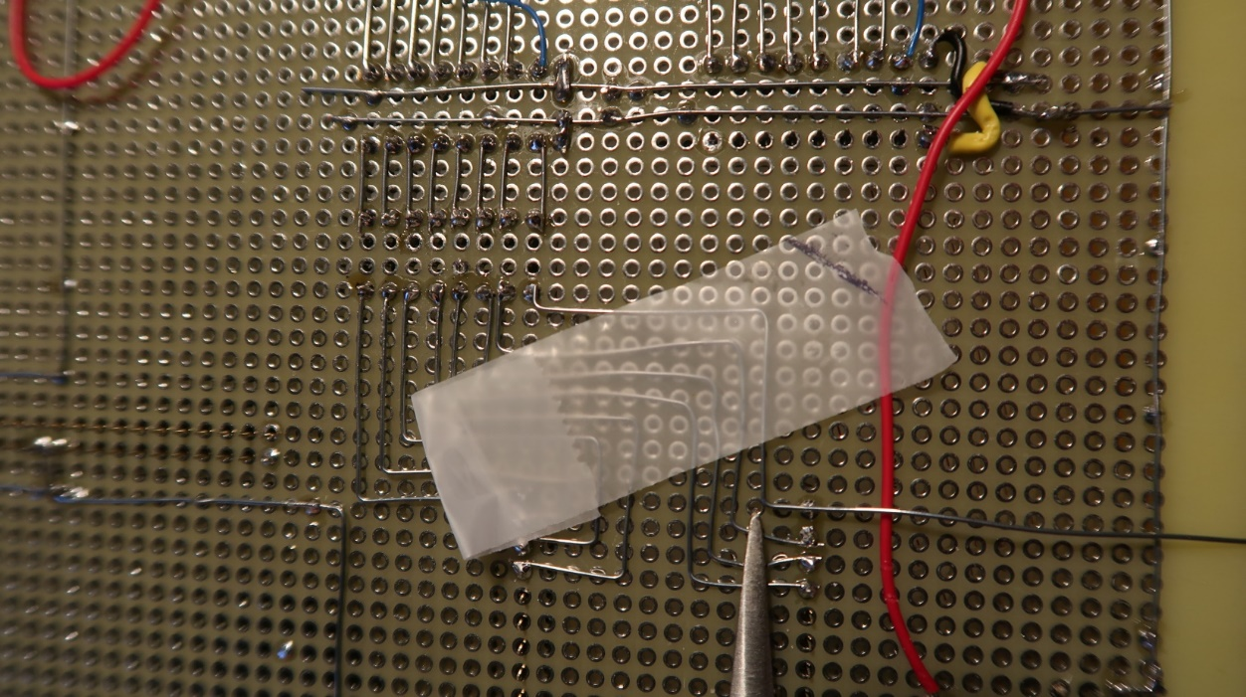
集合抵抗とLEDマトリクスの配線
すずメッキ線を極力使用する。
逆作用ピンセット、テープ仮止めで効率を上げる。

Slide 18
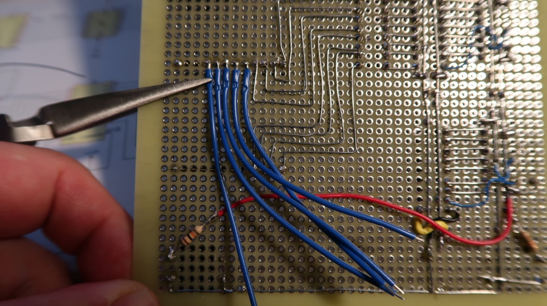
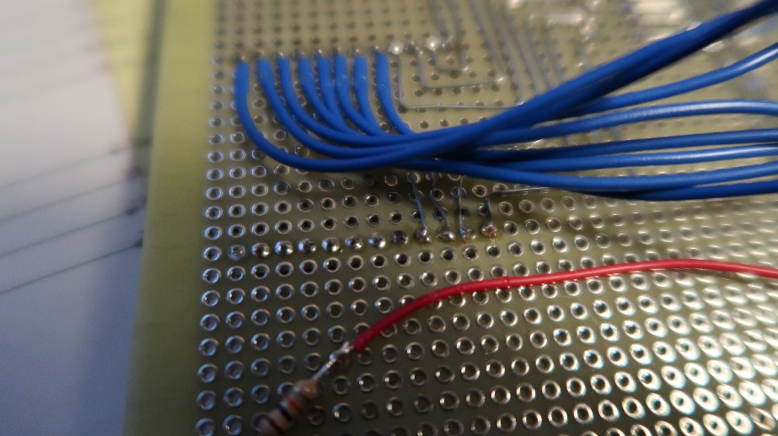
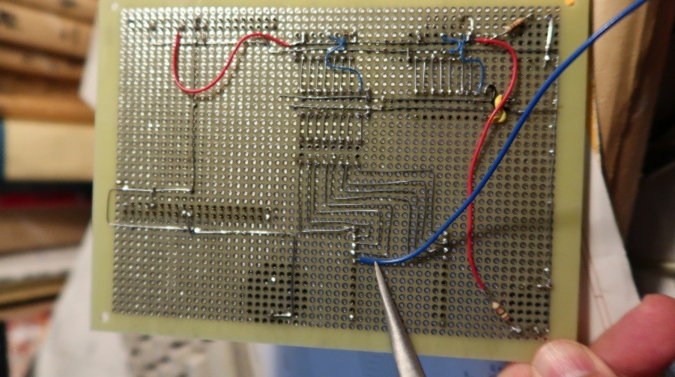
集合抵抗とLEDマトリクスの配線
②
③
電線接続の場合は、逆作用ピンセットによる仮固定のしやすさを考慮しながら、
配線の順番を決める。この場合は、①、②、③の順ではんだ付けした。
①

Slide 19
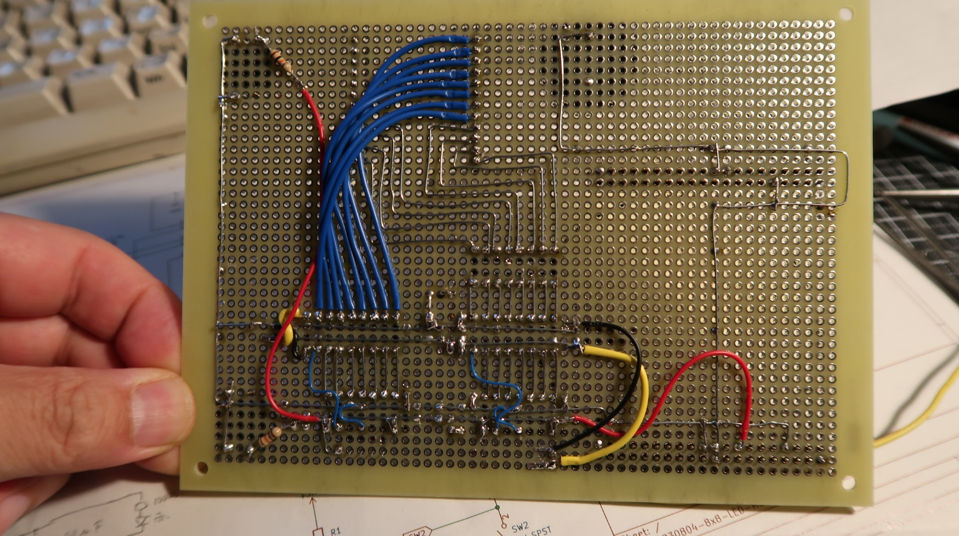
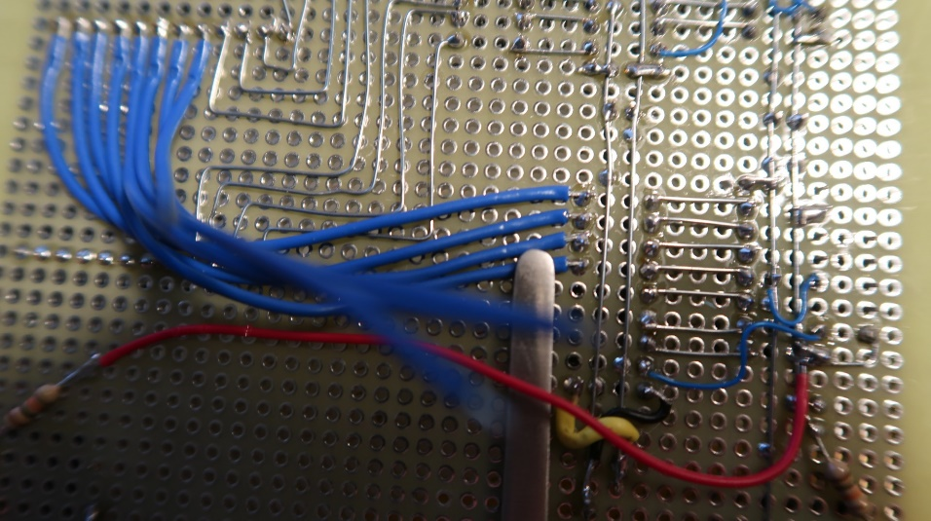
集合抵抗とLEDマトリクスの配線
反対側も同様に、逆作用ピンセットによる仮固定のしやすさを考慮しながら、配線の順番を決める。
仕上がり状況

Slide 20
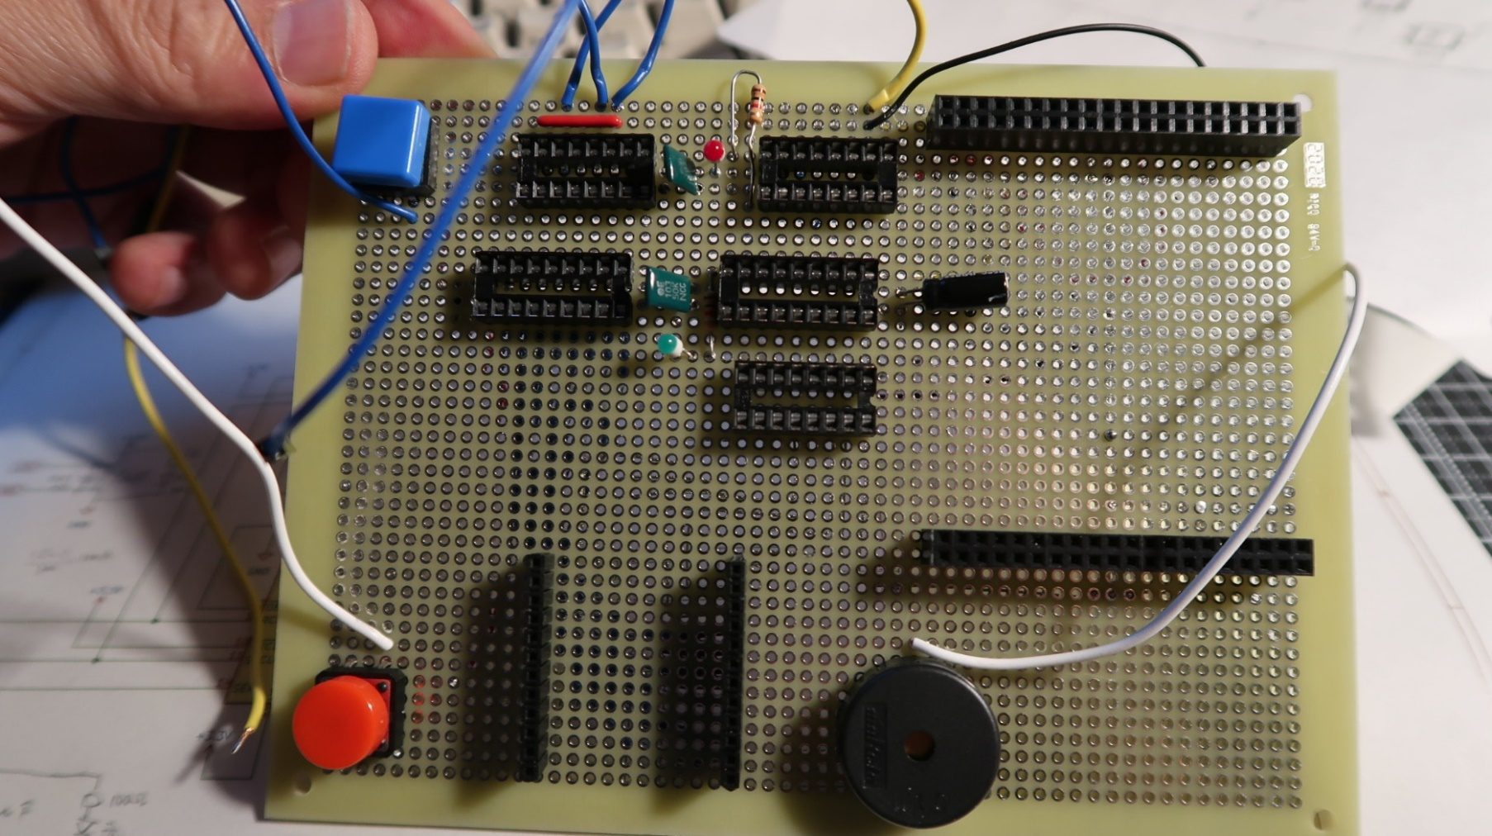
パイロットランプ、バイパスコンデンサ、外付け電線類

Slide 21
検査について
検査の種類
機械・寸法的検査
電気的検査
機能的検査

